Slide 1
项目管理系统
微服务架构设计方案

Slide 2

目录
1、简介
2、API网关 - Ocelot
3、服务注册中心 - Consul
4、微服务应用 – Web API
5、分布式缓存 – Redis
6、分布式数据库 - Mycat
7、事件总线 - RabbitMQ
8、整体架构图

Slide 3
目录
1、简介

Slide 4
微服务 – API网关 - Ocelot
2、API网关 - Ocelot

Slide 5
微服务 – API网关 - Ocelot
Ocelot 是一个用 .NET Core 实现并且开源的 API 网关，主要功能：
认证
鉴权
服务
配置
请求
聚合
限流熔断

Slide 6
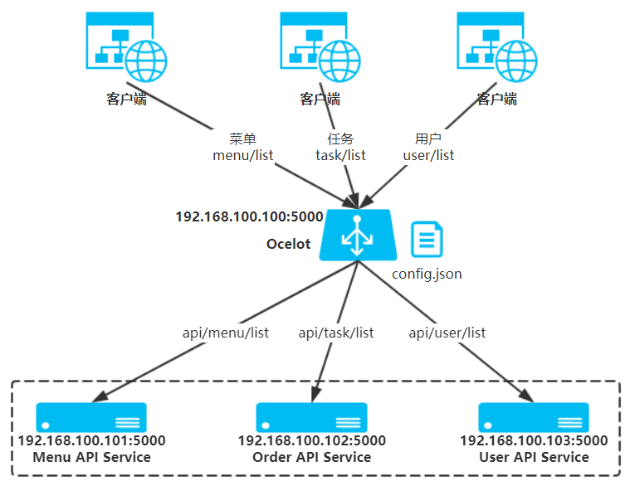
微服务 – API网关 - Ocelot
Ocelot在系统架构中的位置：

Slide 7
微服务 – API网关 - Ocelot
基本流程：
客户端无需知道每个具体服务的url，只需要将请求发送给API网关 – Ocelot。
Ocelot根据配置的路由规则，将前端请求发送给指定服务，类似反向代理的机制。
服务调用结果通过Ocelot返回给客户端。
通过基本流程，不难看出在 API网关 层作 认证鉴权 是非常适合的，Ocelot也实现了这一功能！

Slide 8
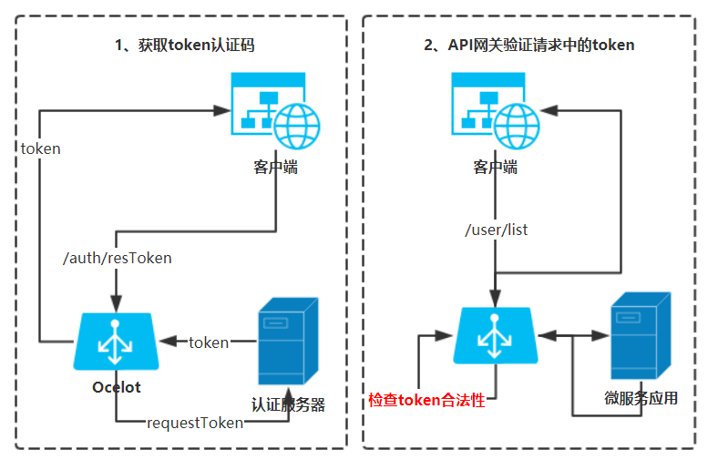
微服务 – API网关 - Ocelot

Slide 9
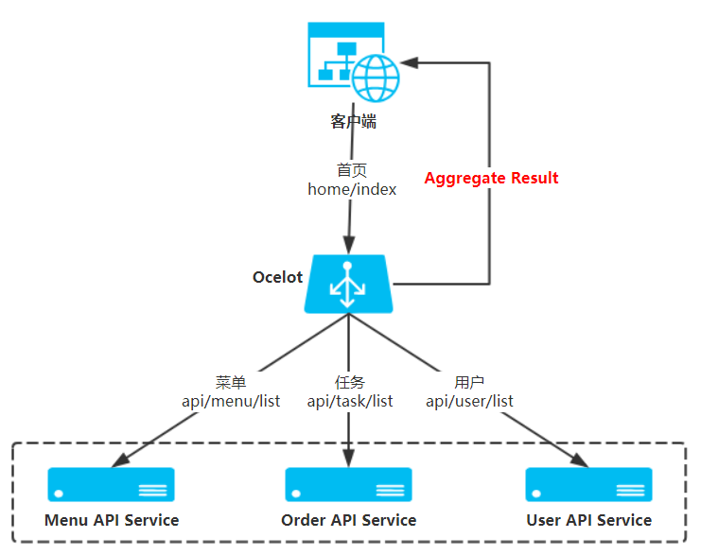
微服务 – API网关 - Ocelot
如果客户端有一个界面的显示，需要调用到多个微服务该怎么办？请求聚合
Notes:
通过简单的配置，将多个微服务返回的结果合并，一次性返回给客户端！

Slide 10
微服务 – API网关 - Ocelot
限流熔断的意义：
1、对请求进行限流可以防止下游服务器因为访问过载而崩溃。
2、当下游服务已经出现故障的时候再请求也是无功而返，并且增加下游服务器和API网关的负担，熔断的意思是停止将请求转发到下游服务。
通过合理配置Ocelot，可以实现限流熔断、负载均衡、服务缓存等更多功能！

Slide 11
微服务 – 服务注册中心 - Consul
3、服务注册中心 - Consul

Slide 12
微服务 – 服务注册中心 - Consul
Consul 是基于 Go 语言开发的支持多数据中心、分布式、高可用的服务发布和注册服务软件，采用主从模式设计，可以大规模扩展集群数量。
服务发现
多数据中心
健康检查
Consul

Slide 13
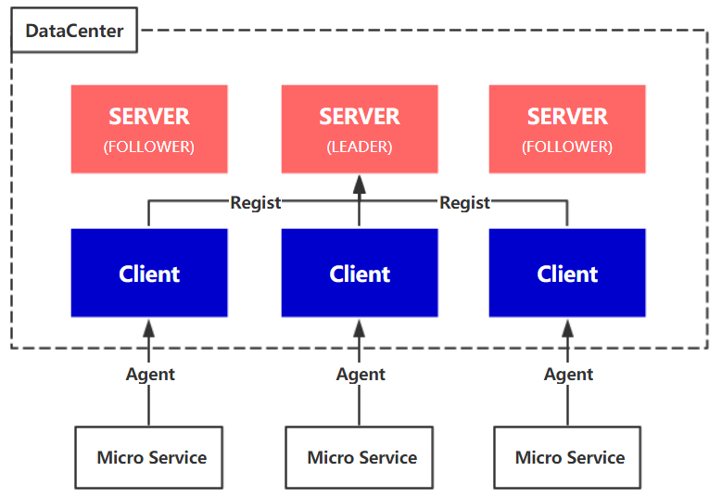
微服务 – 服务注册中心 - Consul
服务发现的简单流程：

Slide 14
微服务 – 缓存 - Redis
4、微服务应用 – Web API

Slide 15
微服务 – 缓存 - Redis
5、分布式缓存 – Redis

Slide 16
目录
6、数据中心 - Mycat

Slide 17
目录
8、整体架构图

Slide 18
微服务 – 数据库 - Mycat
活跃的、性能好的开源数据库中间件！
MySQL
集群
分布式
事务
Mycat
分片
分表
全局
序列号
Web监控

Slide 19
微服务 – 数据库 - Mycat
Mycat解决的问题：
性能问题
数据库连接过多
E-R分片难处理
可用性问题
成本和伸缩性问题

Slide 20
微服务 – 数据库 - Mycat
Mycat解决的问题：
性能问题
数据库连接过多
E-R分片难处理
可用性问题
成本和伸缩性问题

Slide 21
目录
7、事件总线 - RabbitMQ

Slide 22
微服务 – 事件总线 - RabbitMQ

